Slide 1



毕业相册

Slide 2

留 言 册
秋风起兮白云飞，草木黄落兮雁南归。
兰有秀兮菊有芳，怀佳人兮不能忘。
泛楼船兮济汾河，横中流兮扬素波。
箫鼓鸣兮发棹歌，欢乐极兮哀情多。
少壮几时兮奈老何！

Slide 3


这就是爱，你会明白
在拥挤的人群中牵住了你的手，我想，能不能，一牵就是一辈子……

Slide 4




这就是爱，你会明白

Slide 5
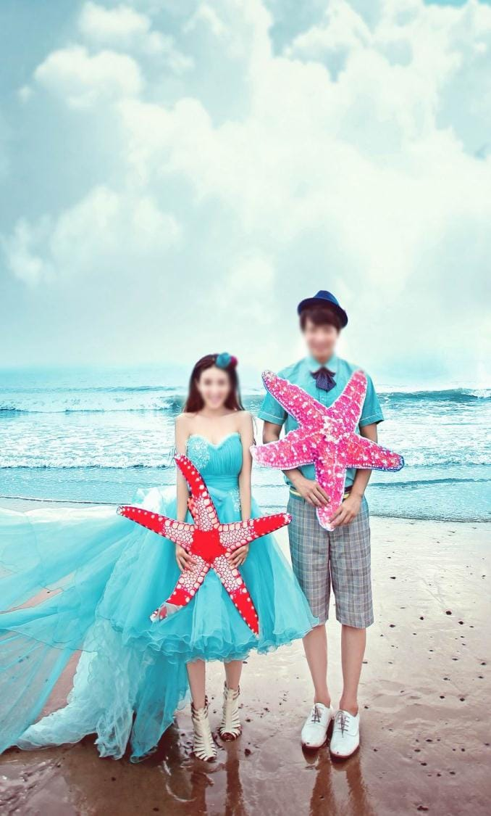



这就是爱，你会明白
在拥挤的人群中牵住了你的手，我想，能不能，一牵就是一辈子……

Slide 6

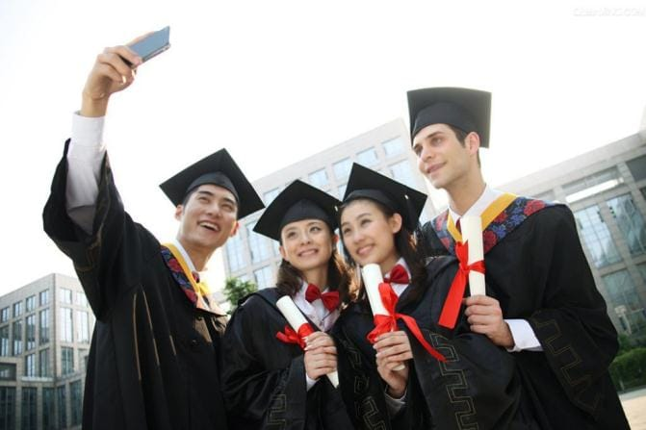


Slide 7



这就是爱，你会明白
在拥挤的人群中牵住了你的手，我想，能不能，一牵就是一辈子……

Slide 8









生活不止眼前的苟且
还有诗和远方

Slide 9


2018年5月20日
—第一次遇见你—
这是我第一次遇见你，明白了什么叫一见倾心，那一刻，我的心为你而跳……

Slide 10

2018年5月20日
—每次遇见你—
这是我第一次遇见你，明白了什么叫一见倾心，那一刻，我的心为你而跳……

Slide 11



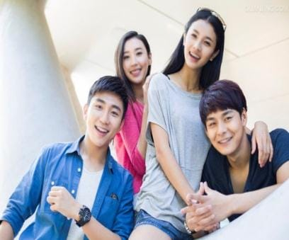
—海南·三亚—
—英国·伦敦—
—云南·丽江—
—法国·巴黎—
自从生活中出现了你，我便从所有途径了解你的一切。
无论是在海边、在车站、在公园还是在旅游的时候，
你都是如此的动人……

Slide 12


在拥挤的人群中牵住了你的手，
我想，能不能，一牵就是一辈子……
2018年3月8日
—第一次牵手—

Slide 13





这是我第一次遇见你，明白了什么叫一见倾心，那一刻，我的心为你而跳……
—午后·慵懒—

Slide 14




2018年2月28日
—我们第一次合影—
这是我们俩第一次合影，从来没有那么紧张过，高冷的我都笑成了个逗比……

Slide 15




2014年5月20日
—在一起—
终于鼓起勇气向你表白，你说I do.的那一刻，我只想把你抱紧在怀里……

Slide 16




Slide 17



2014年5月20日
—在一起—
终于鼓起勇气向你表白，你说I do.的那一刻，我只想把你抱紧在怀里……

Slide 18



青春
一生经历一次的青春，
目的只是听一次花开的声音，
看一次花落的寂然，然后散场。

Slide 19


Love memory
I miss you so deeply that my love just like a kite has broken its line and won’t stop flying until it reaches you at last.
It is graceful grief and sweet sadness to think of you, but in my heart, there is a kind of soft warmth that can’t be expressed with any choice of words.
I send my miss to the scattering stars and wish you a sweet dream under the light shedding through your window.

Slide 20



这就是爱，你会明白
在拥挤的人群中牵住了你的手，我想，能不能，一牵就是一辈子……

Slide 21




在拥挤的人群中牵住了你的手，我想，能不能，一牵就是一辈子……

Slide 22
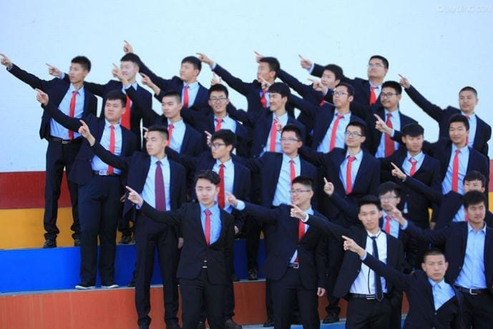


无敌
一生经历一次的青春，目的只是听一次花开的声音，看一次花落的寂然，然后散场。

Slide 23
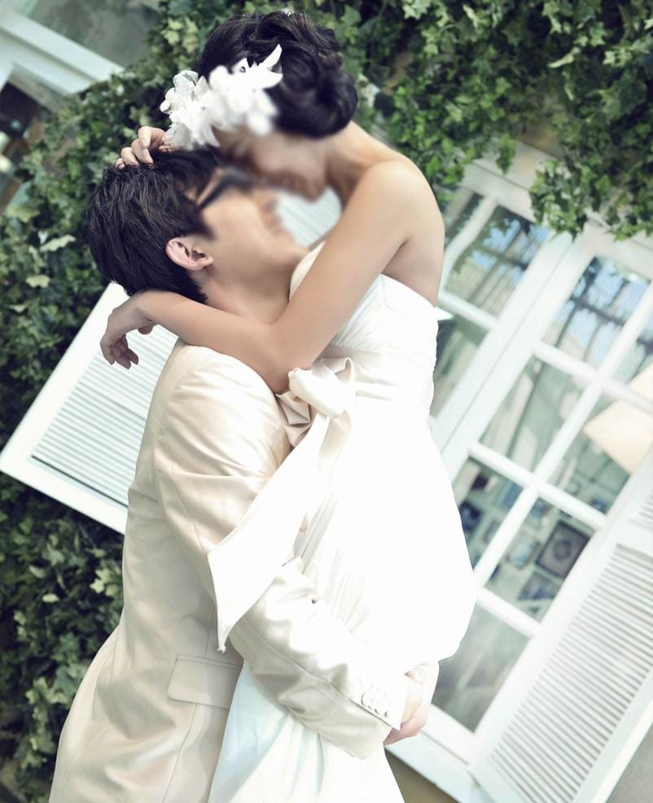


Slide 24

生活不止眼前的苟且
还有诗和远方

Slide 25

T H A N K S !
请在这里，
输入副标题
清丽宛转、柔美多情的笔触，以景起，以情结，以景寄情，情景交融，抒写了女子怀人伤春的情愫。南宋胡仔《鱼隐丛话》中评此词云：“观此语意，疑若优柔无断者；至其端委庙堂，决澶渊之策，其气锐然，奋仁者之勇，全与此诗意不相类。盖人之难知也如此！
PPT家园

